Slide 1


Slide 2

Il convient de lancer le mode diaporama pour la diffusion de la leçon en classe
Réservé à l’enseignant (e)

Slide 3

Pictogrammes
Réservé à l’enseignant (e)

Slide 4
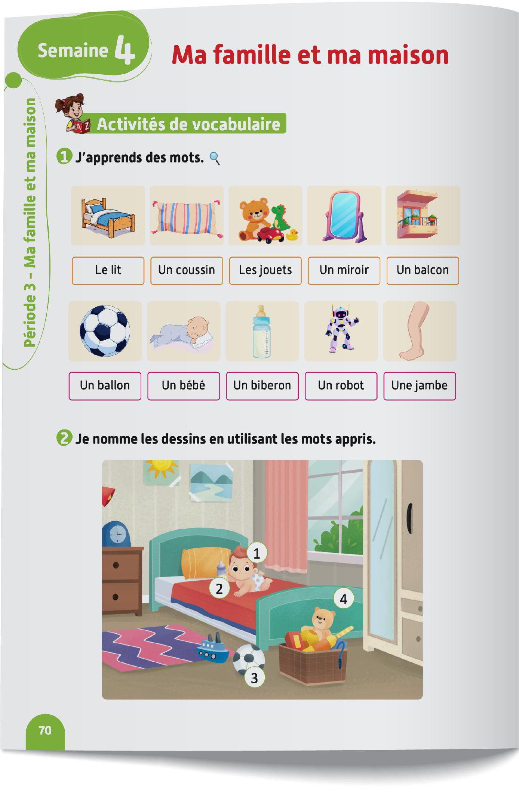
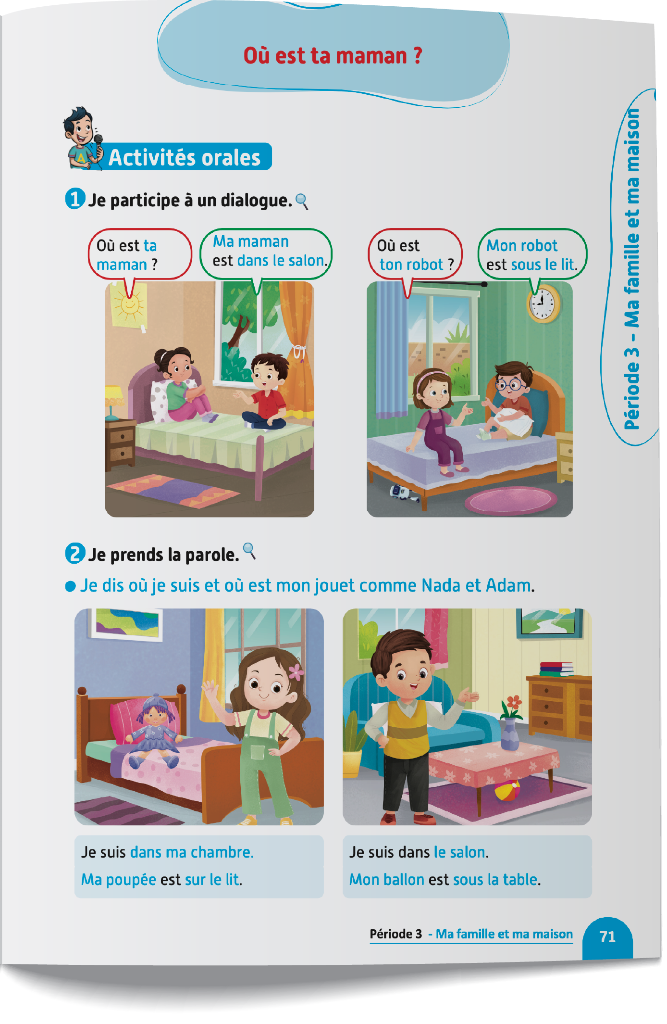
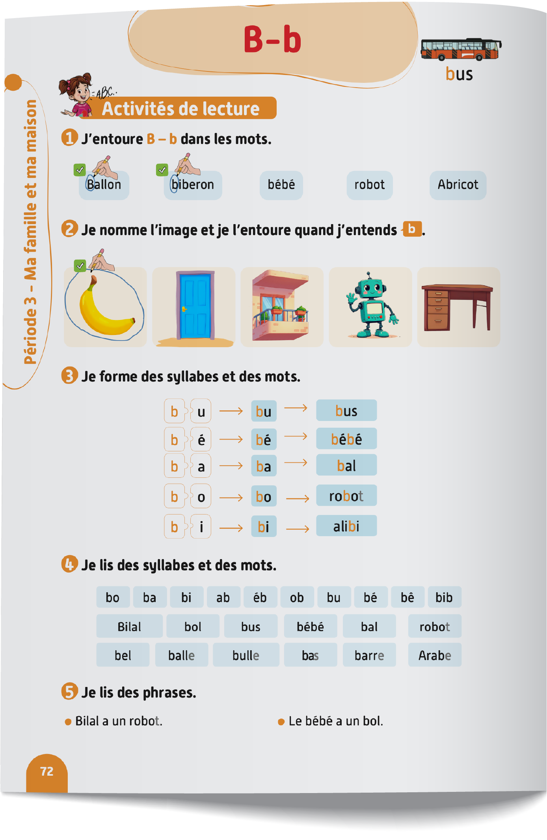
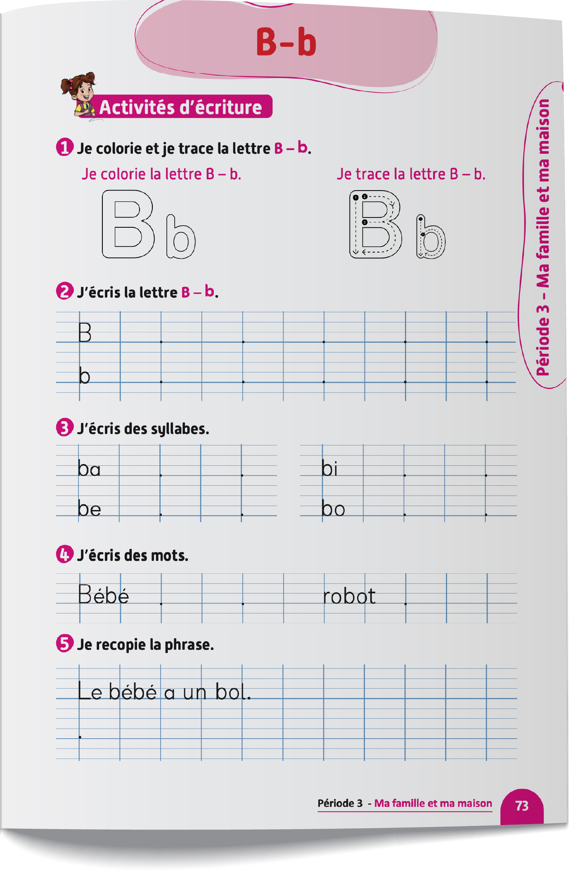
Contenu de la semaine
Réservé à l’enseignant (e)

Slide 5
Organisation de la semaine
Réservé à l’enseignant (e)
Présentation du vocabulaire
Exploitation du vocabulaire
Activités de vocabulaire sur livret
Oral – Dialogue
Lecture - Lettre b - B
Ecriture - Lettre b - B
Séance 2
Séance 5
Oral – Acte de parole
Lecture - Lettre b - B
Ecriture - Lettre b - B
Oral – Dialogue
Lecture - Lettre b - B
Ecriture - Lettre b - B
Séance 3
Oral - Acte de parole
Lecture -Lettre b - B
Ecriture - Lettre b - B
Révision
Lecture offerte

Slide 6



Plan de la séance 2
Réservé à l’enseignant (e)
1. Acte de parole
Poser la question : « Où est ta maman ? »
Lire la lettre b - B
Écriture

Slide 7




Bonjour les enfants ! La leçon de français commence maintenant. Soyez attentifs.

Slide 8
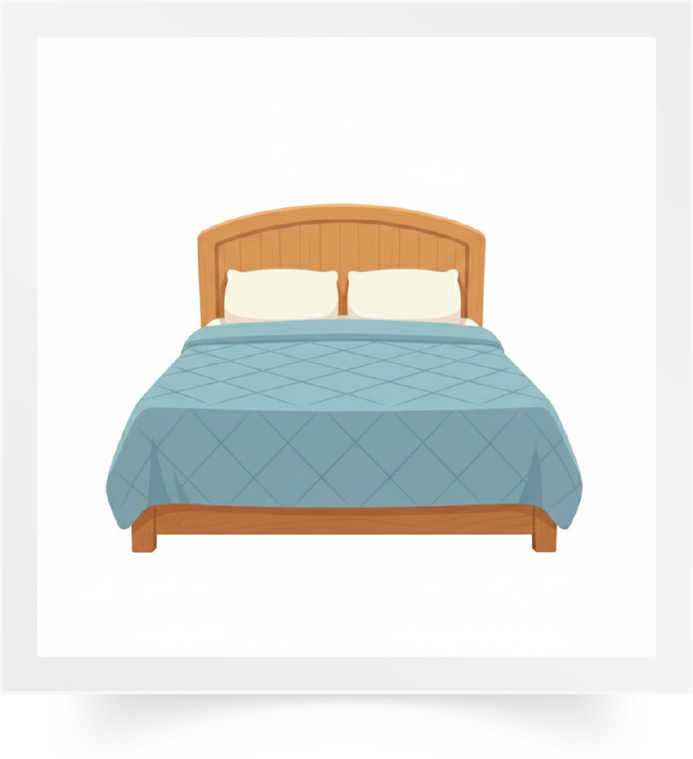

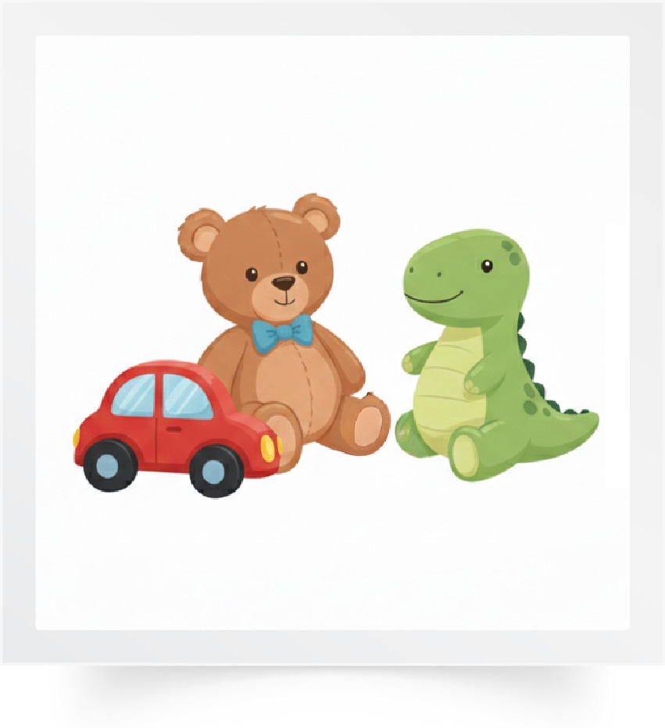

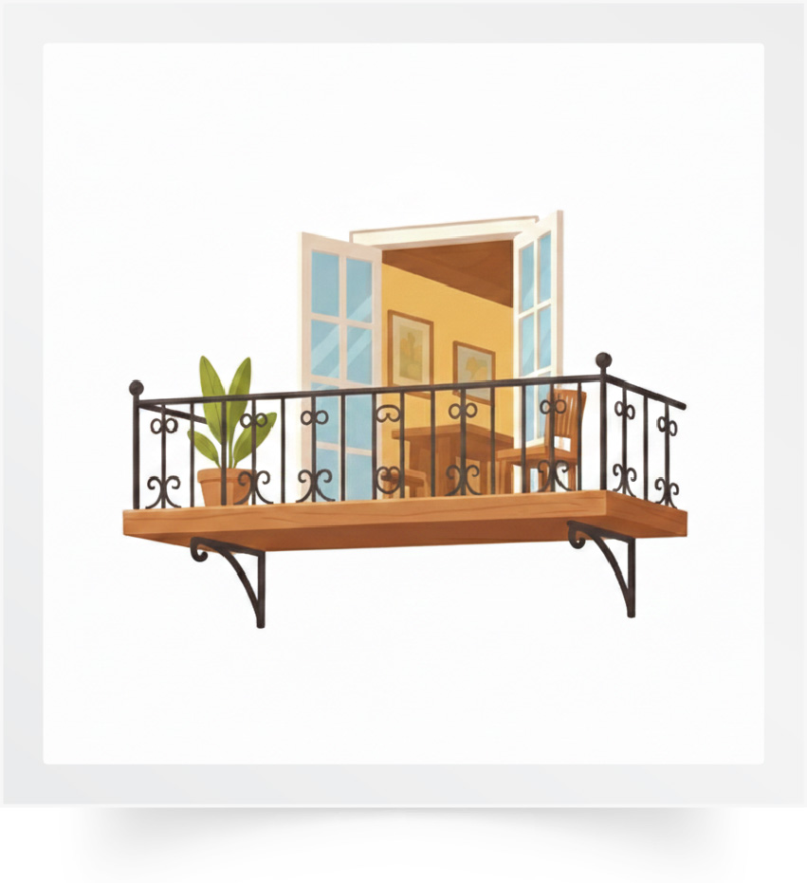
Répétons ensemble : Le lit – Un coussin – Les jouets – Un miroir– Un balcon.
Le lit
Un coussin
Les jouets
Un miroir
Un balcon

Slide 9

Qui veut passer au tableau pour nommer les images ?

Slide 10

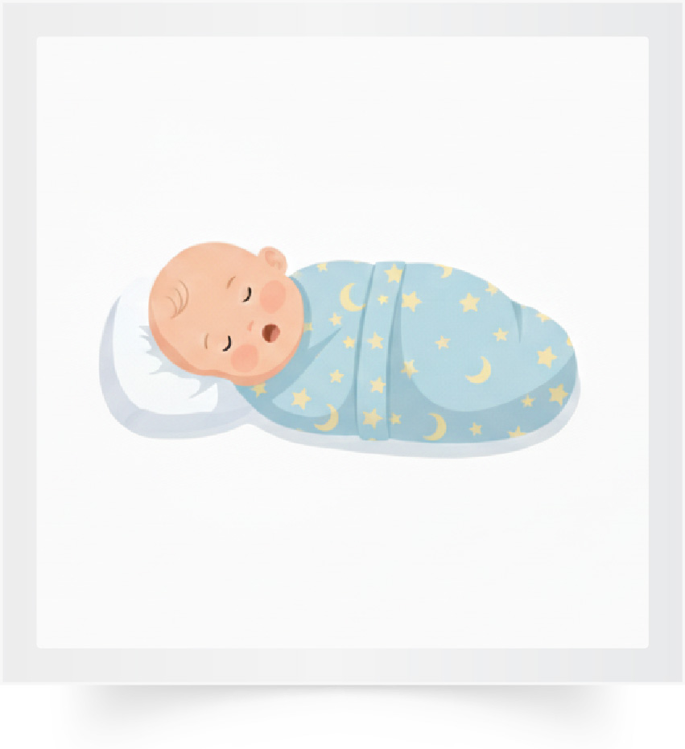

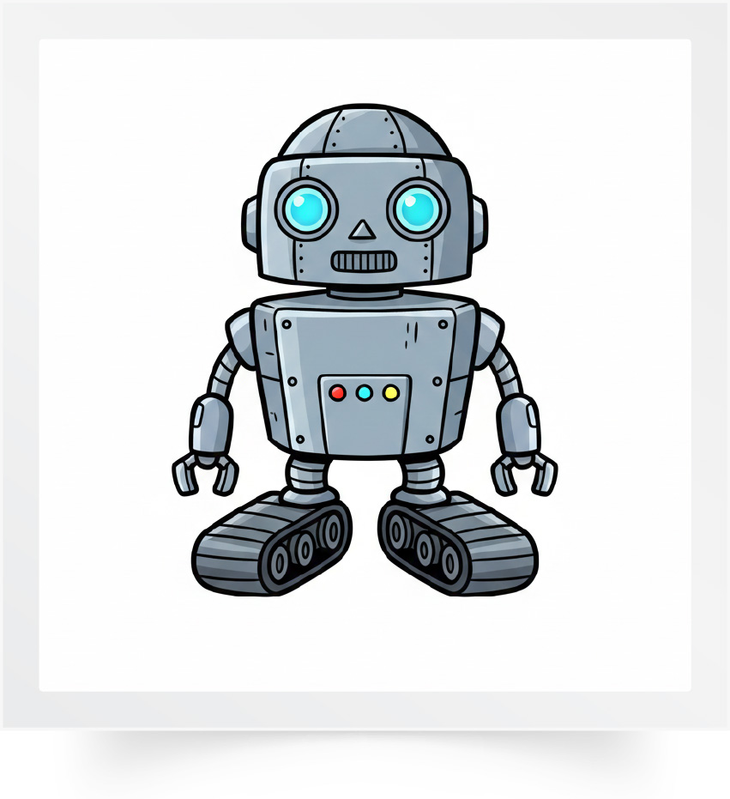
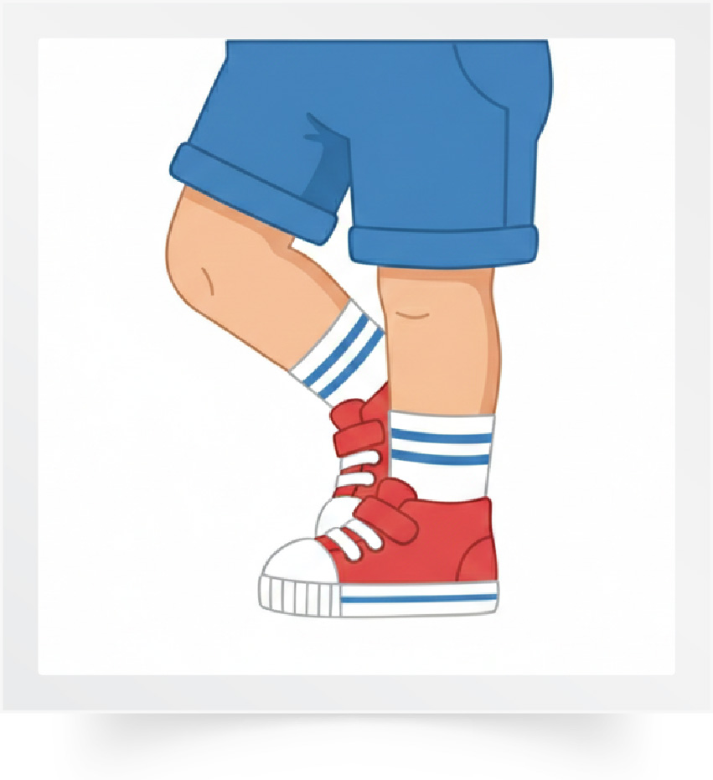
Répétons ensemble : Un ballon - Un bébé - Un biberon - Un robot - Une jambe.
Un ballon
Un bébé
Un biberon
Un robot
Une jambe

Slide 11
Qui veut passer au tableau pour nommer les images ?

Slide 12
A propos du modelage des actes de parole :
Au début de la première année du primaire, le modelage des actes de parole se fait dans une langue comprise par les élèves pour garantir l’accès direct au sens. Le recours exclusif au français intervient immédiatement après la présentation.
Réservé à l’enseignant (e)

Slide 13

Aujourd’hui, nous allons apprendre à poser une question en français avec Majd et Nada.

Slide 14



Lecture de la vidéo.

Slide 15
Répétons ensemble.
Où est ta maman ?
Où est ton ballon ?

Slide 16


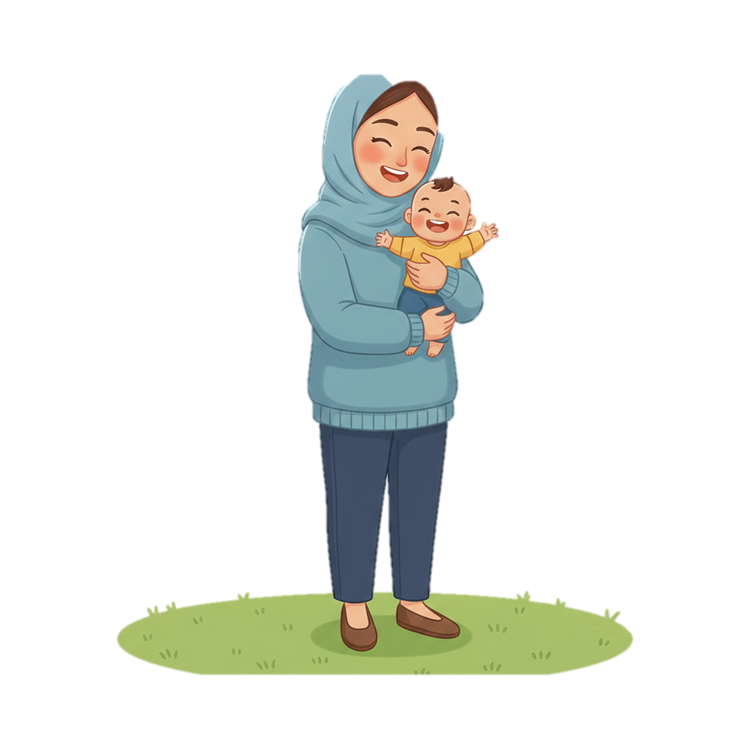
Qui veut passer au tableau pour poser la question ?
Où est __________ ?

Slide 17


Qui veut passer au tableau pour poser la question ?
Où est _______?

Slide 18

Qui veut passer au tableau pour poser la question ?
Où est ___________?

Slide 19
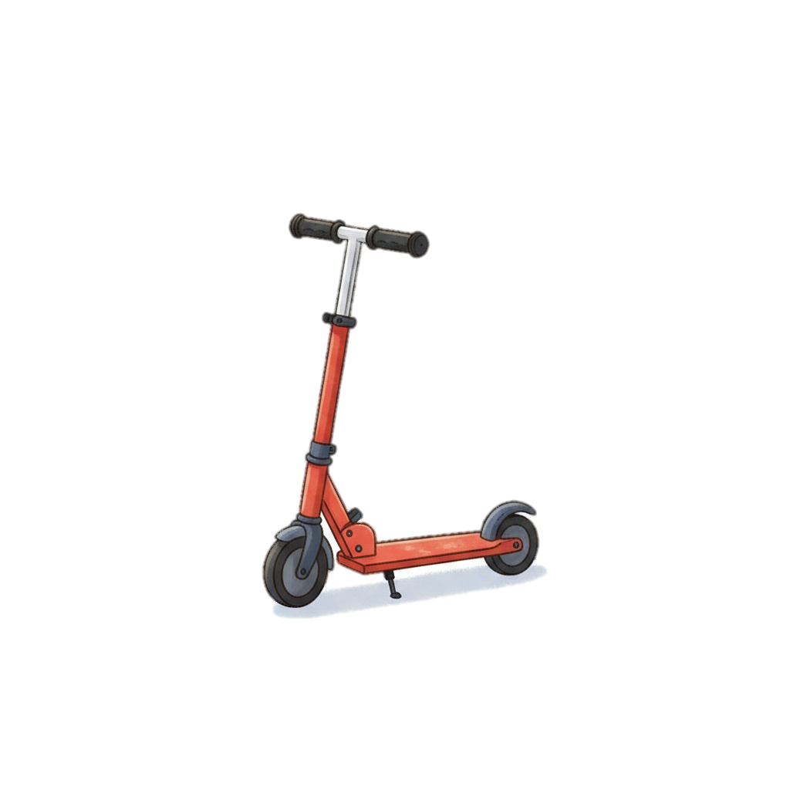
Qui veut passer au tableau pour poser la question ?
Où est _________?

Slide 20

Chacun pose la question à son voisin.
Où est _______?
Où est ________?

Slide 21

Plan de la séance 2
Réservé à l’enseignant (e)
Poser la question : « Où est ta maman ? »
2. Lecture
Lecture de la lettre b - B
Écriture

Slide 22

Maintenant, on va faire de la lecture. On va apprendre à lire la lettre b.

Slide 23

Lecture de la vidéo.

Slide 24
Lisons ensemble : b - B.
b B

Slide 25
Qui veut lire ? Levez la main.
b B

Slide 26
Regardez cette liste. Qui veut passer au tableau pour montrer la lettre b ?
A T i P O b R m E s B

Slide 27
Voici une autre liste. Qui veut passer au tableau pour montrer la lettre b ?
B a p m T i E r b M

Slide 28
Est-ce qu’il y a la lettre b dans ce mot ? Qui veut passer au tableau pour la montrer ?
Rabat

Slide 29
Est-ce qu’il y a la lettre b dans ce mot ? Qui veut passer au tableau pour la montrer ?
Balle

Slide 30
Est-ce qu’il y a la lettre b dans ce mot ? Qui veut passer au tableau pour la montrer ?
bol

Slide 31
Est-ce qu’il y a la lettre b dans ce mot ?
prune

Slide 32
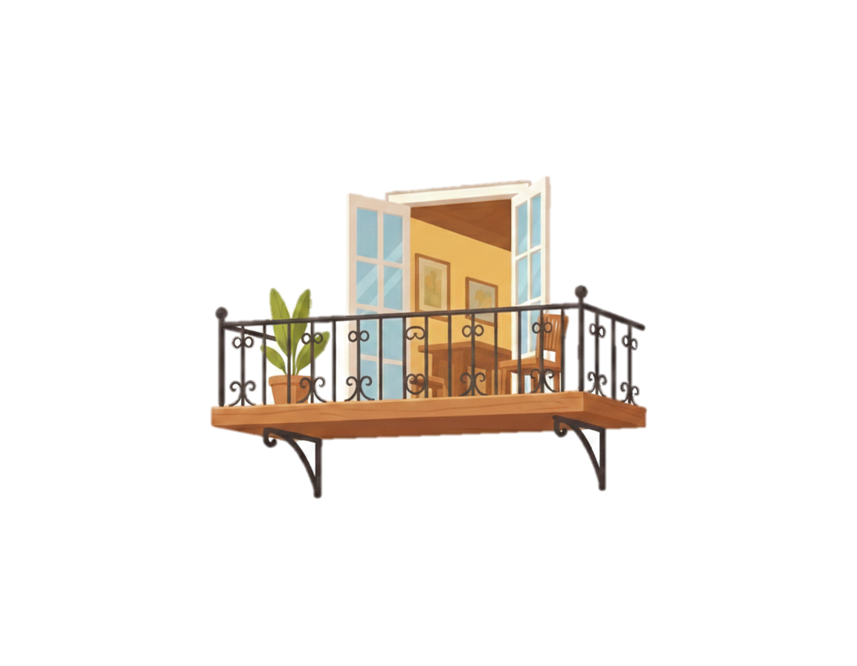

« Balcon ». Dans le mot « Balcon », j’entends le son « b ». « Balcon ».

Slide 33
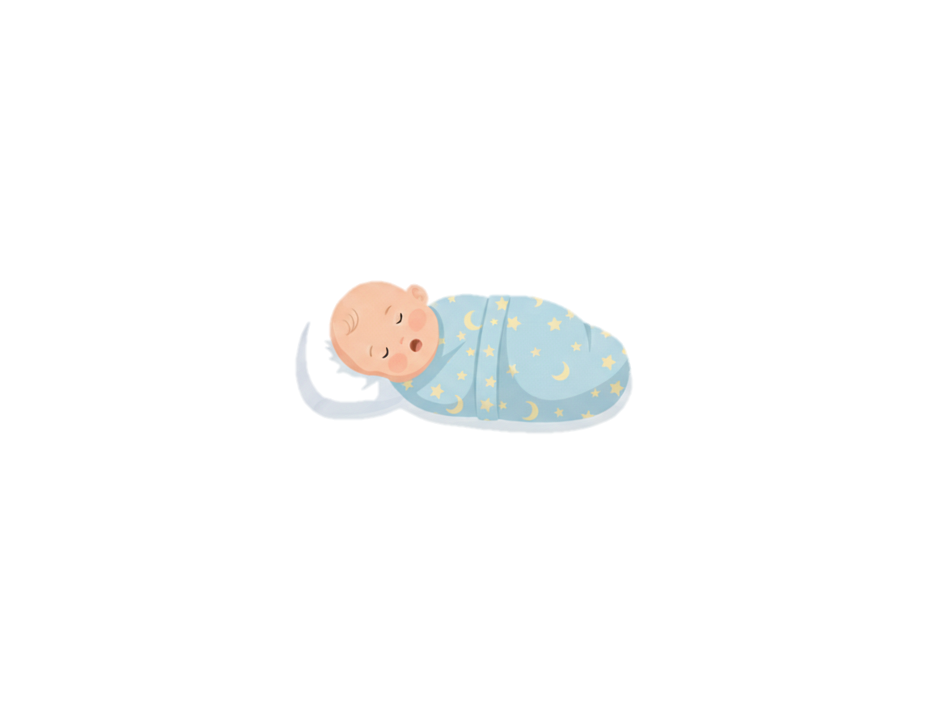
« Bébé ». Dans le mot « bébé », j’entends le son « b ». « Bébé ».

Slide 34
Maintenant, vous allez écouter des mots. Je vais vous demander si vous entendez le son « b ».

Slide 35

« Biberon ». Est-ce que vous entendez le son « b » dans « Biberon » ?

Slide 36

« Bus ». Est-ce que vous entendez le son « b » dans « Bus » ?

Slide 37

« Miroir ». Est-ce que vous entendez le son « b » dans « miroir » ?

Slide 38

« Banane ». Est-ce que vous entendez le son « b » dans « banane » ?

Slide 39

« Bateau ». Est-ce que vous entendez le son « b » dans « bateau » ?

Slide 40
« Robot ». Est-ce que vous entendez le son « b » dans « robot » ?

Slide 41
Prenez le livret, page 72.

Slide 42

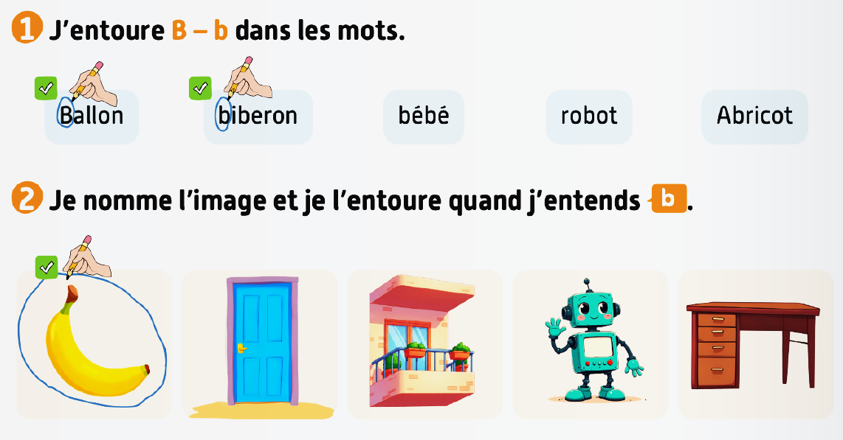
On va faire l’activité 1 et 2. Je vais vous expliquer la consigne. Ensuite, je vais circuler entre les rangs pour vous aider.

Slide 43
Corrigez.

Slide 44
Plan de la séance 2
Réservé à l’enseignant
Réservé à l’enseignant (e)
Poser la question : « Où est ta maman ? »
Lecture de la lettre b - B.
3. Écriture
Écriture.

Slide 45

Maintenant, nous allons faire de l’écriture. Nous allons écrire la lettre b en majuscule et en minuscule.

Slide 46
Regardez bien comment on va écrire la lettre b majuscule.
B

Slide 47
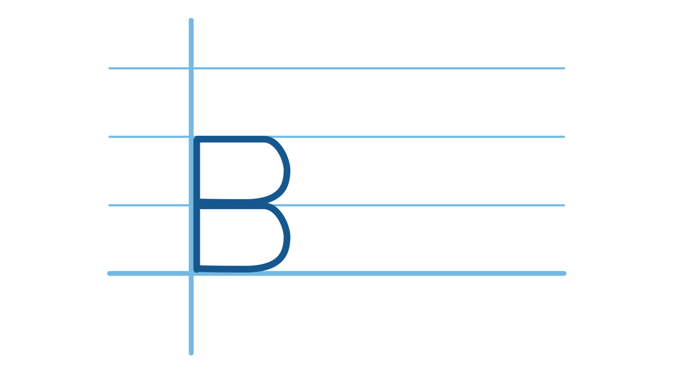
Lecture de la vidéo.

Slide 48

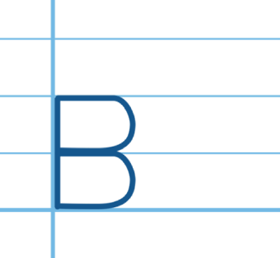
On va écrire la lettre b majuscule en l’air avec le doigt. Faites comme moi.

Slide 49
Regardez bien comment on va écrire la lettre b minuscule.
b

Slide 50
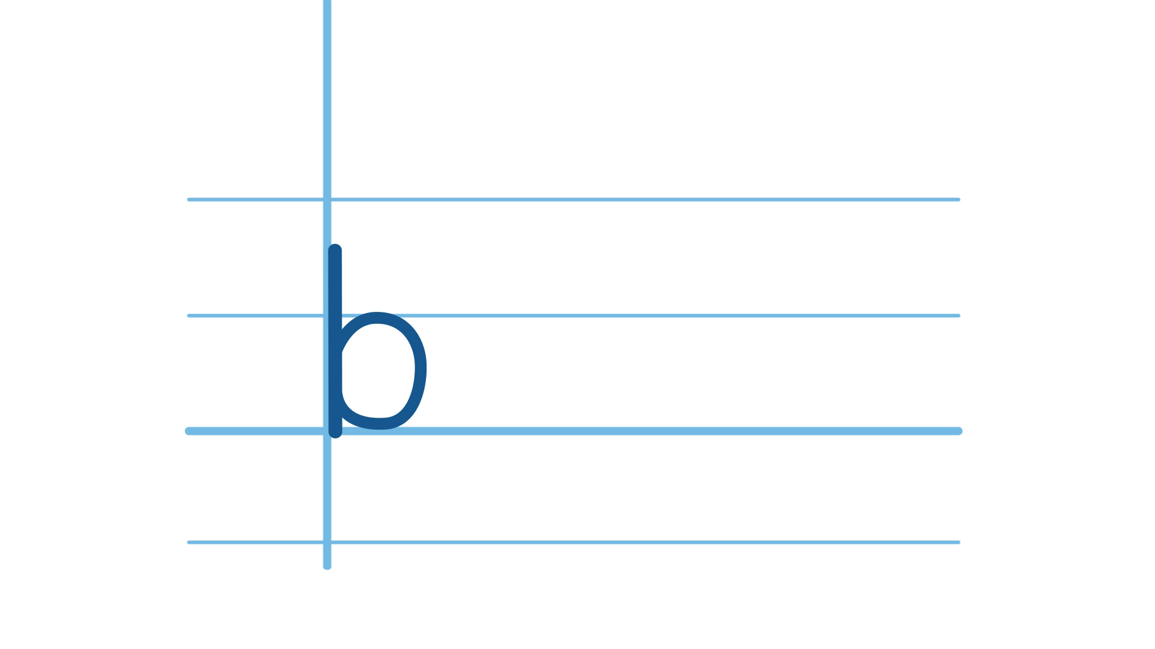
Lecture de la vidéo.

Slide 51
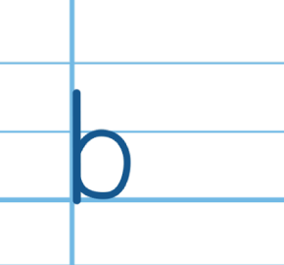
On va écrire la lettre b minuscule en l’air avec le doigt. Faites comme moi.

Slide 52
Prenez vos livrets à la page 73.

Slide 53
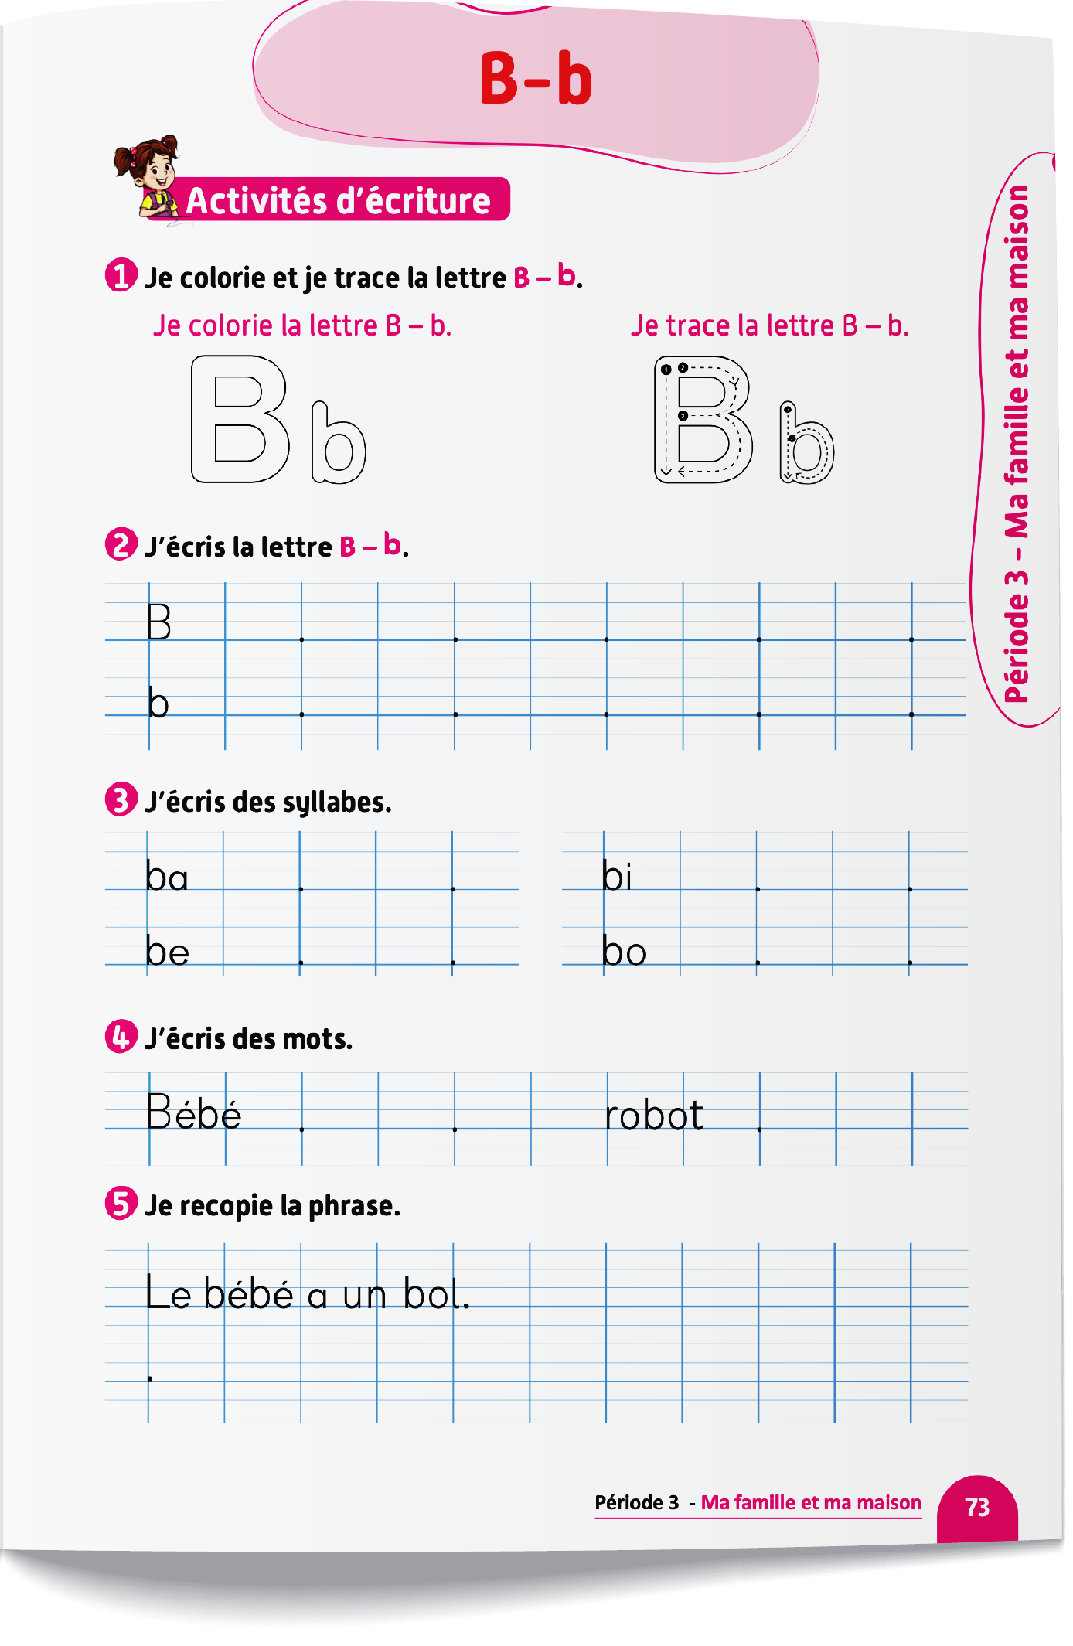
Tracez la lettre b en majuscule et en minuscule comme dans l’exemple. Je vais circuler entre les rangs pour vous aider.

Slide 54
À la maison, vous aller tracer et colorier la lettre b. À demain.

Slide 55

La séance d’aujourd’hui est terminée. À bientôt.

